Slide 1
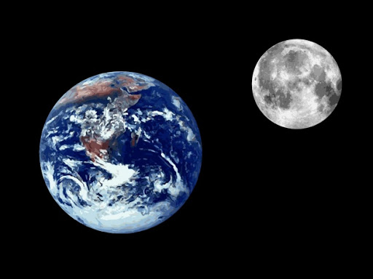
Bài 29:
LỰC HẤP DẪN

Slide 2
I. LỰC HẤP DẪN LÀ GÌ?

Slide 3
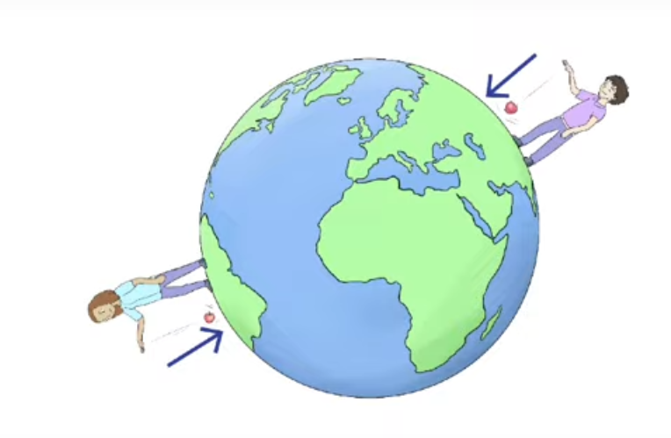
Mọi vật trên Trái đất đều bị Trái đất hút về phía tâm của nó

Slide 4
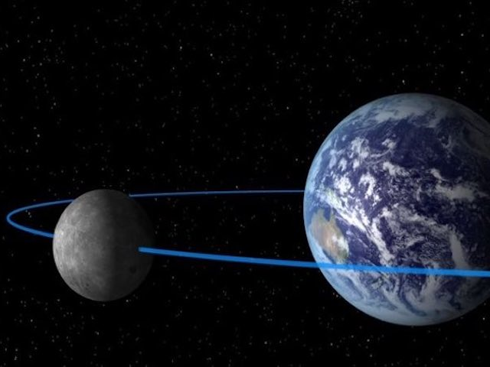
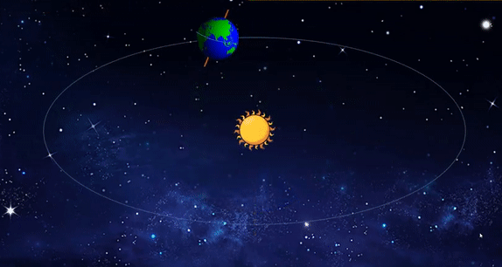
Mặt trăng chuyển động quanh Trái đất
Trái đất quay quanh mặt trời

Slide 5
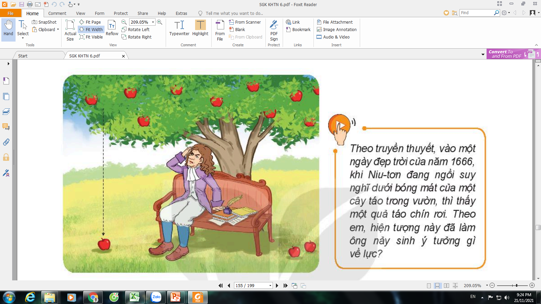

Slide 6


Slide 7
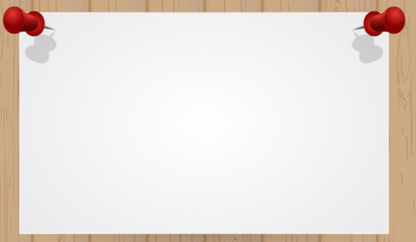
Lực hấp dẫn là lực hút giữa các vật có khối lượng.
Độ lớn của lực hấp dẫn phụ thuộc vào khối lượng của vật

Slide 8

Hiện tượng thủy triều

Slide 9
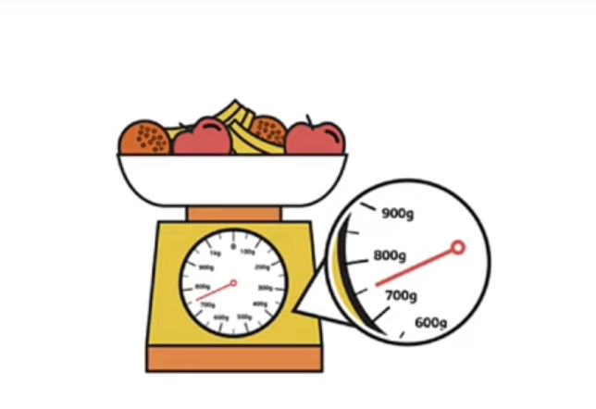
II. KHỐI LƯỢNG VÀ TRỌNG LƯỢNG
750g

Slide 10
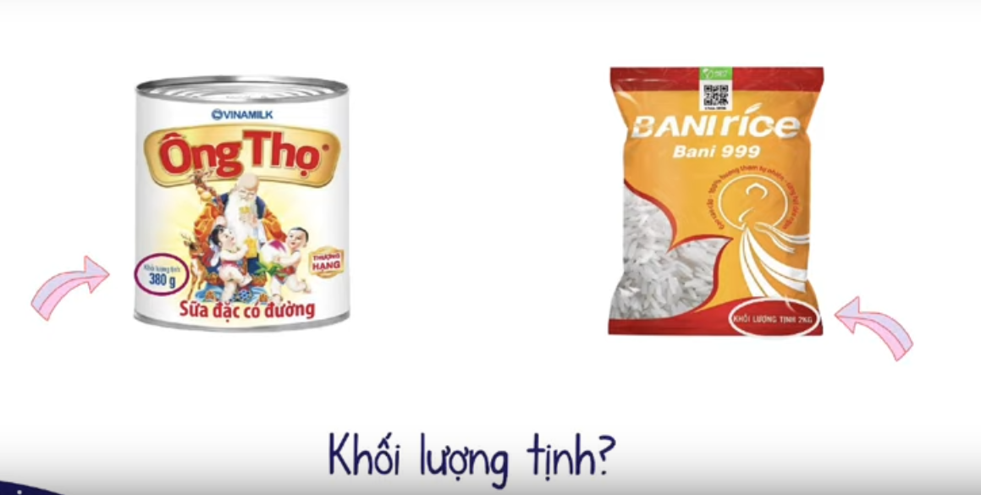

Slide 11
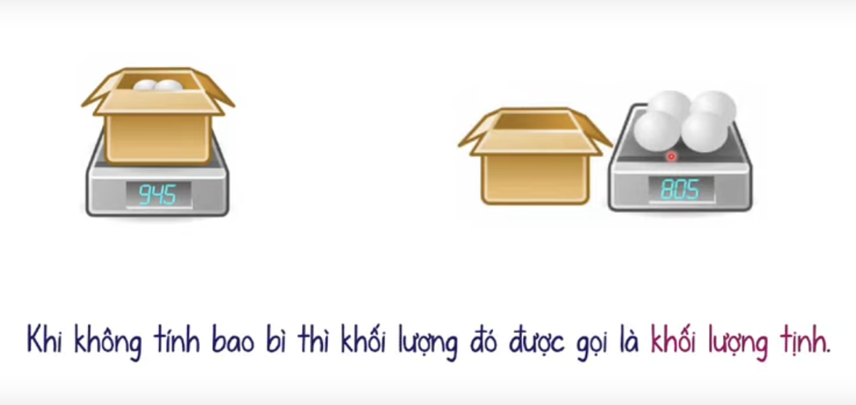

Slide 12
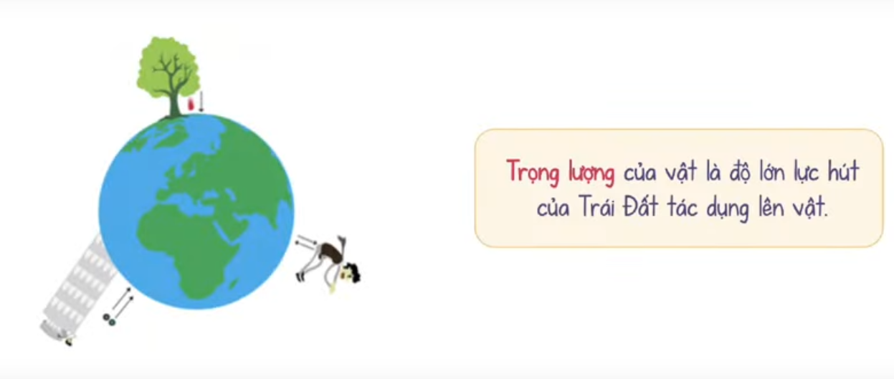

Slide 13
BÀI TẬP
Câu 1: Độ lớn lực hấp dẫn phục thuộc vào:
A. khối lượng của các vật
B. kích thước của các vật
C. chiều dài của vật
D. chiều cao của vật
  Đáp án: A

Slide 14
Câu 2: Trái Đất hút quả táo thì quả táo có hút Trái Đất không? Nếu có thì lực này gọi là gì?
A. có, lực đẩy
B. không, lực đẩy
C. có, lực hấp dẫn
D. không, lực hấp dẫn
  Đáp án: C

Slide 15
Câu 3: Điền từ còn thiếu vào chỗ trống: “Mọi vật có khối lượng đều… bằng một lực. Lực này gọi là….”
A. đẩy nhau, lực hấp dẫn
B. hút nhau, lực hấp dẫn
C. đẩy nhau, lực đẩy
D. hút nhau, lực hút
  Đáp án: B

Slide 16

Xem video về lực hấp dẫn và tầm quan trọng của lực hấp dẫn (8’)

Slide 17

Câu 4: Điều gì sẽ xảy ra với các vật xung quanh ta, nếu không còn lực hấp dẫn của Trái Đất?
Lời giải:
Nếu không còn lực hấp dẫn của Trái Đất lên các vật xung quanh ta thì:
- Chúng ta không thể đi lại được, lục phủ ngũ tạng của cơ thể bị đảo lộn; đồ vật cũng không nằm yên ở các vị trí trên mặt đất như trước. Con người và mọi vật chất trên Trái đất sẽ phải chịu ảnh hưởng nặng từ sức hút của Thái Dương Hệ.
,

Slide 18
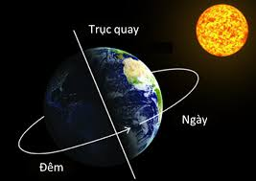
- Trái Đất không tự quay quanh trục nữa, không có hiện tượng ngày và đêm mà chỉ có một nửa Trái Đất là ngày và nửa còn lại của Trái Đất là ban đêm.
- Lượng không khí bao quanh Trái Đất không còn bị ràng buộc bởi bất cứ thứ gì sẽ nhanh chóng bị thoát ra bên ngoài không gian.
+ Không còn áp suất không khí xung quanh, màng nhĩ sẽ bị nổ và con người sẽ mất đi thính giác trong đau đớn.

Slide 19
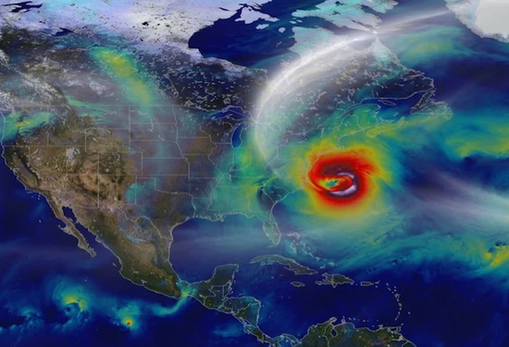
+ Không khí thoát ra ngoài khí quyển cũng đồng nghĩa với việc tầng Ozone bảo vệ Trái đất cũng không còn.
Do đó ngay cả khi chúng ta duy trì được khả năng hô hấp, ánh sáng Mặt Trời cũng sẽ sớm thiêu rụi làn da của chúng ta.
Như vậy, ta thấy nếu mất đi lực hấp dẫn trên Trái Đất thì đó là thảm họa của nhân loại.

Slide 20
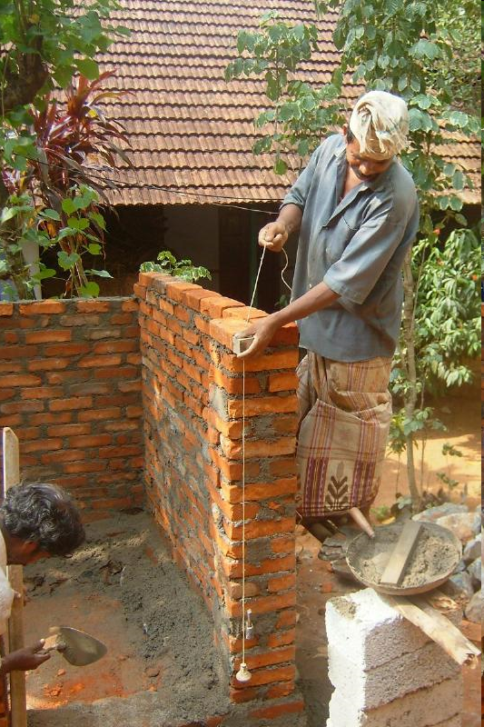
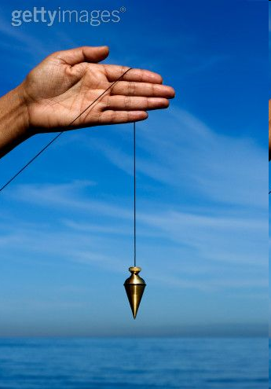

Slide 21


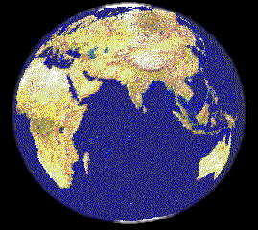
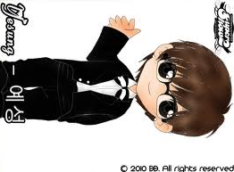


Slide 22

II. Khối lượng và trọng lượng

Khối lượng:
Khối lượng là số đo lượng chất của một vật
Kí hiệu : m
Đơn vị : kg
( ngoài ra còn dùng đơn vị g; tấn, tạ , yến …)

Slide 23

TÌM HIỂU VỀ TRỌNG LƯỢNG
HOẠT ĐỘNG NHÓM
Tiến hành thí nghiệm
Thảo luận, hoàn thiện bảng 1 và các nội dung còn thiếu trong phiếu

Slide 24
TÌM HIỂU VỀ TRỌNG LƯỢNG
 | Khối lượng các quả nặng (kg) | Lo xo bị biến dạng | Nguyên nhân
Treo 1 quả nặng vào lực kế
Treo 2 quả nặng vào lực kế
100g = 0,1kg
200g=0,2 kg

Slide 25
TÌM HIỂU VỀ TRỌNG LƯỢNG
 | Khối lượng các quả nặng (kg) | Lo xo bị biến dạng | Nguyên nhân
Treo 1 quả nặng vào lực kế |  | Dãn ra | Quả nặng chịu tác dụng của lực hút trái đất nên đã kéo lò xo dãn ra.
Treo 2 quả nặng vào lực kế |  | Dãn ra | Quả nặng chịu tác dụng của lực hút trái đất nên đã kéo lò xo dãn ra.
100g = 0,1kg
200g=0,2 kg

Slide 26
TÌM HIỂU VỀ TRỌNG LƯỢNG
dãn ra (biến dạng)
- Treo quả nặng vào lò xo, lò xo…….……………… Nguyên nhân là do ................................... của Trái đất tác dụng lên quả nặng.
Lực này gọi là ....................
- Lò xo dãn ra theo phương.................... chiều.................
Suy ra, trọng lực có phương.................... chiều................
- Độ lớn của ................. gọi là trọng lượng.
Có thể đo độ lớn của trọng lực bằng ……………
lực hút (lực hấp dẫn)
trọng lực
thẳng đứng
từ trên xuống
(hướng về TĐ)
thẳng đứng
từ trên xuống
(hướng về TĐ)
trọng lực
lực kế

Slide 27
TÌM HIỂU VỀ TRỌNG LƯỢNG VÀ KHỐI LƯỢNG
 | Khối lượng các quả nặng (kg) |  | Trọng lượng các quả nặng (N)
Treo 1 quả nặng vào lực kế
Treo 2 quả nặng vào lực kế
Treo 10 quả nặng vào lực kế
100g=0,1kg
1N
200g=0,2 kg
2N
1 kg
10N
càng lớn
/(càng nhỏ)
càng lớn
/(càng nhỏ)
⇒ Khối lượng của vật ......................... thì trọng lượng của vật ........................

Slide 28
2. Trọng lượng:
- Lực mà Trái đất tác dụng lên các vật là lực hấp dẫn, lực này còn được gọi là trọng lực.
- Người ta gọi độ lớn của trọng lực là trọng lượng của vật đó.
- Trọng lượng kí hiệu là P.
Đơn vị là N.

Slide 29

Cách xác định trọng lượng của vật:
Gọi m là khối lượng của vật, P là trọng lượng của vật.
Vật có m = 100 g = 0,1kg thì P = 1N
Vật có m = 1 kg thì P = 10N
Vật có P = 2 N thì m = 200 g = 0,2 kg
Mối quan hệ của trọng lượng và khối lượng:
P = 10.m.
Trong đó: P là trọng lượng của vật (N)
m là khối lượng của vật (kg)

Slide 30
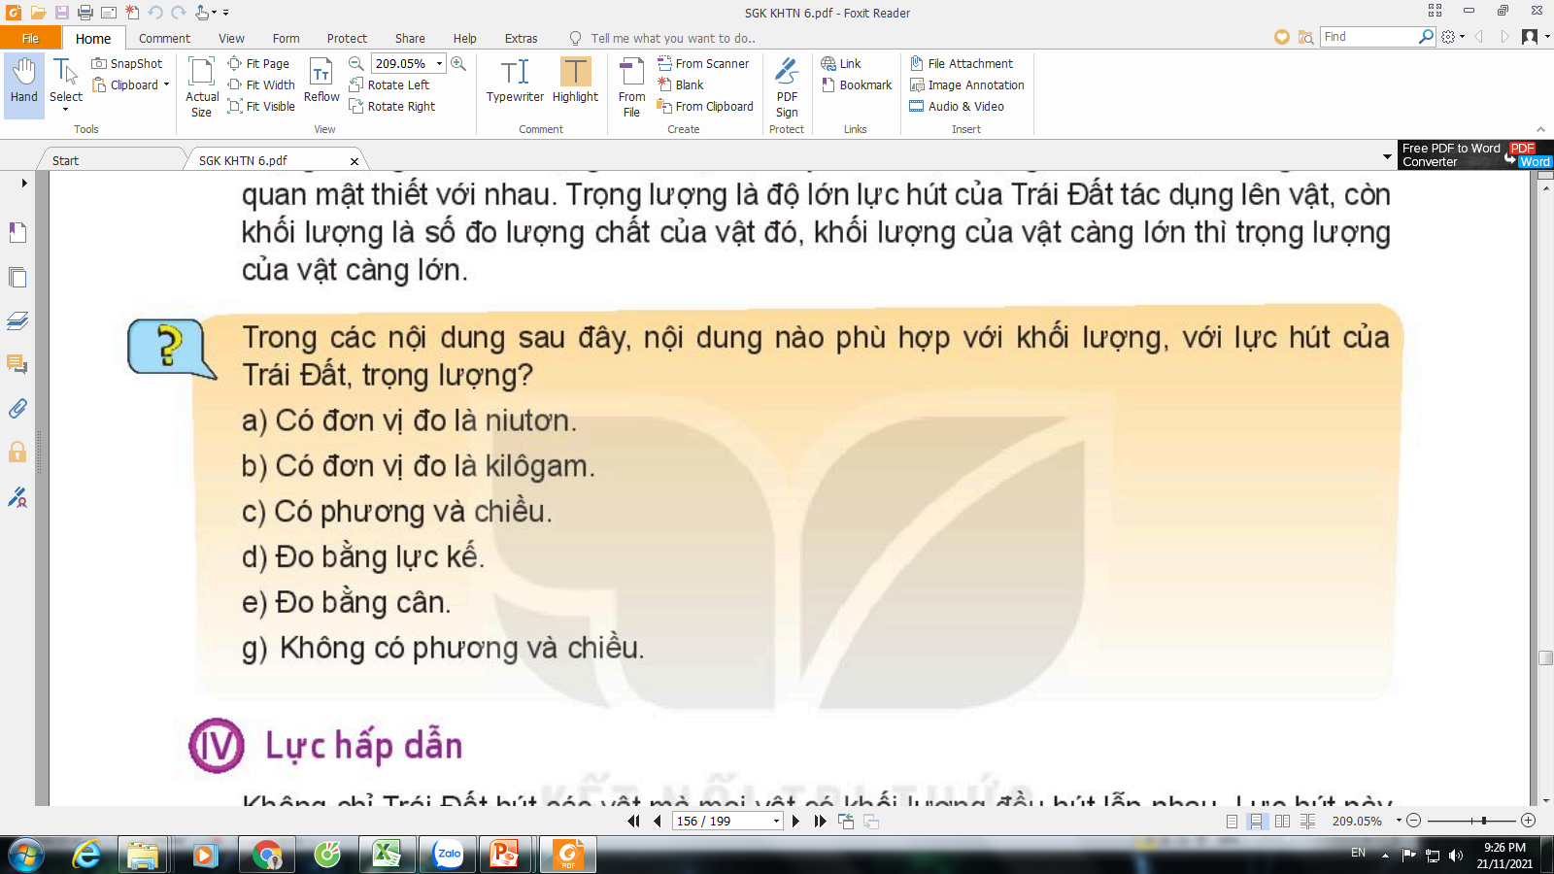
(Lực hút của Trái Đất, trọng lượng)
(Khối lượng)
(Lực hút của Trái Đất, trọng lượng)
(Lực hút của Trái Đất, trọng lượng)
(Khối lượng)
(Khối lượng)

Slide 31
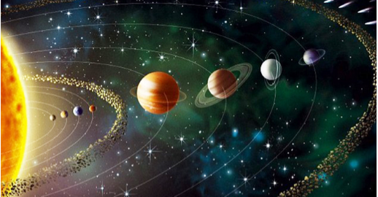
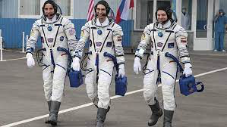
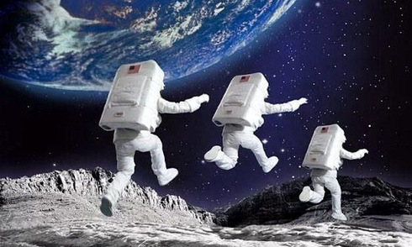
Video: Niu tơn và những quả táo
https://www.youtube.com/watch?v=uPinWDRQ9Sk

Slide 32
Video giới thiệu nhà bác học issac newton
https://www.youtube.com/watch?v=Q1T130t8kqs

Slide 33
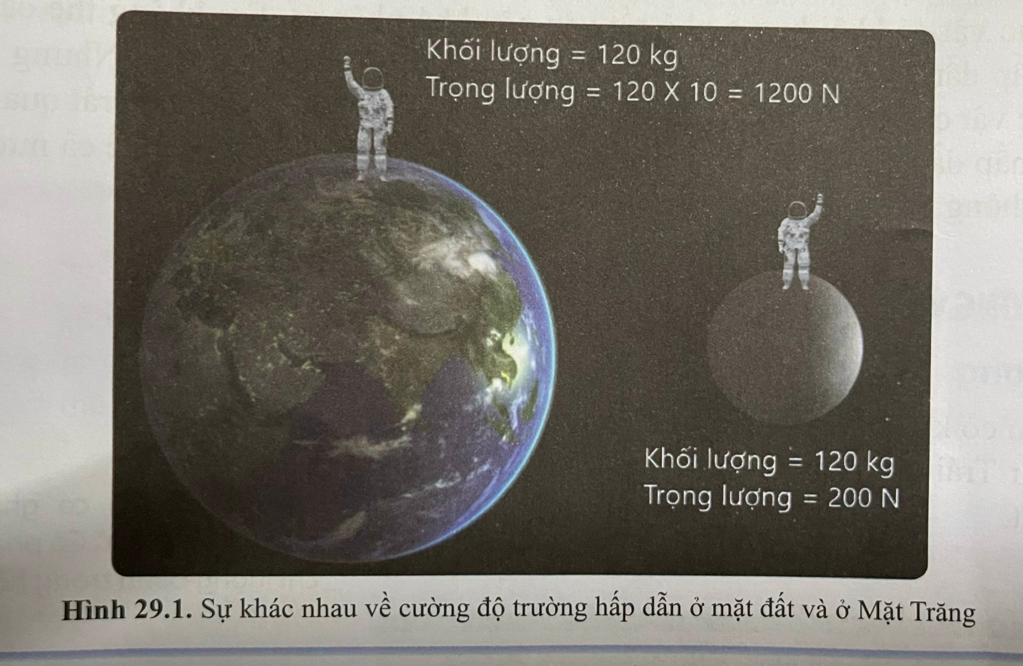
Tìm hiểu thêm về cường độ trường hấp dẫn:
cường độ trường hấp dẫn ở Mặt Trăng chỉ bằng 1/6 cường độ
trường hấp dẫn ở Trái Đất

Slide 34

Tích hợp an toàn giao thông:
Em hãy cho biết ý nghĩa của biển báo dưới đây:

Slide 35
III. Độ dãn của lò xo treo thẳng đứng:
* Tìm hiểu thí nghiệm về độ giãn của lò xo
H S thực hành theo nhóm: (hoàn thành báo cáo TN)
- Dụng cụ :
Tiến hành:
Kết quả:
? Khi tăng khối lượng treo vào đầu dưới của lò xo
thì độ giãn của lò xo thay đổi thế nào?

Slide 36
vi deo giới thiệu về nhà bác học Rô bớt Húc

Slide 37

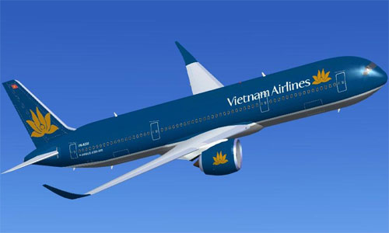
Bài tập
?
Trọng lực tác dụng vào vật nào trong các vật sau đây?
Tất cả các vật trên.

